Slide 1
Informationen zum Übertritt an die weiterführenden Schulen
Kurze Zusammenstellung der wesentlichen Inhalte
Konzeption R. Kürbis, BL; Korrektur gelesen durch A.Kunze-Gehring, BL

Slide 2
Kriterien für die richtige Wahl der Schule
Im Januar:
Noteninformation der bisher erreichten Leistungen.
Erste Maiwoche:
Übertrittszeugnis mit Schulempfehlung.
Motivation
Leistungsfähigkeit des Kindes
Selbständigkeit beim Arbeiten
Fähigkeiten und Fertigkeiten
Wissensverarbeitung und Anwendung
Anforderungs-profil der Schulart

Slide 3
Übertritte nach Jgst. 4
5. Jgst. Mittelschule
5. Jgst.
Realschule
5. Jgst. Gymnasium
4. Jgst. Grundschule
4. Jgst.
Grundschule
Durchschnitt D/M/HSU
2,66 oder besser
4. Jgst.
Grundschule
Durchschnitt D/M/HSU
2,33 oder besser
Möglichkeiten zum Übertritt nach Jgst. 5:
von der Mittelschule:
in die 5. oder 6. Jgst. der Realschule
in die 5. Jgst. Gymnasium
aus der Realschule
in die 5. oder 6. Kl. Gymnasium
Notes:
Erklärung der Grafik:
Mögliche Formulierung:
Die Situation in der 4. Klasse wird manchmal als „anspannend“ empfunden. Dies ist verständlich, wenn man bedenkt, dass in jedem Falle eine Veränderung der Schulart stattfindet. Diese Situation gilt für alle Schüler. Doch Sie dürfen sicher sein, dass es sich an jeder folgenden Schule wieder gut einfinden kann, wie Ihnen sicher auch die Beratungslehrkräfte der „weiterführenden Schulen“ bestätigen können.
Der Weg an die Mittelschule ist für alle Schüler möglich (Bitte Formulierungen wie „wer die Noten nicht erreicht, muss auf der MS bleiben“ vermeiden!),
Wer die RS besuchen möchte benötigt dafür in den Fächern D/M/HSU einen Notendurchschnitt von 2,66 oder besser…
Für den Besuch eines GYM ist dieser Durchschnitt bei 2,33…

Slide 4
Probeunterricht
Probeunterricht ist verpflichtend, wenn der geforderte Notendurchschnitt nicht erreicht wurde. Der Probeunterricht findet an der aufnehmenden Schule statt. Er ist bestanden an der Realschule: bei D und M mind. 3 und 4 (Durchschnitt 3,50) am Gymnasium: bei D und M mind. 3 und 4 (Durchschnitt 3,50)
Falls diese Noten nicht erreicht wurden, sondern ein Schnitt von 4,00 (D 4, M 4), ist der Übertritt dennoch möglich (Elternwille). Eine Beratung durch die aufnehmende Schule ist dabei obligatorisch.

Slide 5
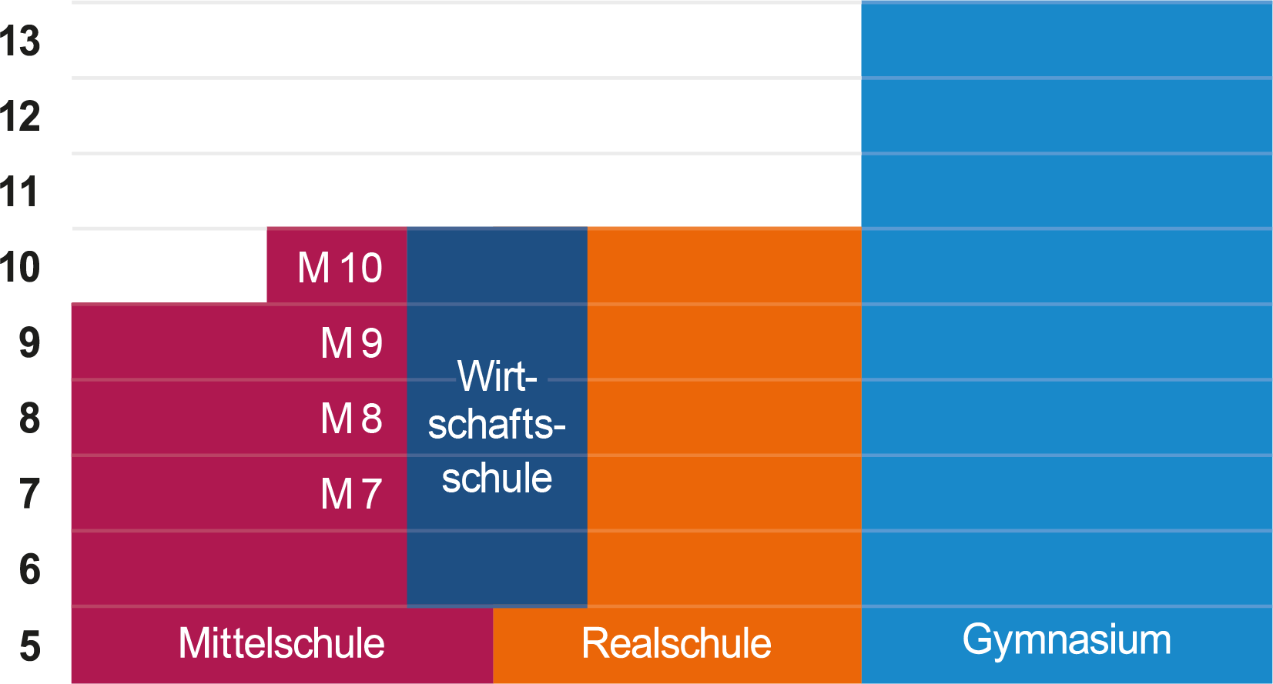
Die Schulen im Überblick
Notes:
Möglicher Hinweis auf Entscheidungskriterien bei unklaren Übertrittsvoraussetzungen (z.B. mehrere Wege offen)
Nicht nur nach der 4. und 5. Klasse gibt es weitere Wechselmöglichkeiten. Auch in den höheren Jahrgangsstufen gibt es immer wieder Möglichkeiten die Schullaufbahn zu verändern.
- besonders zu erwähnen sind die Möglichkeiten an der Mittelschule zum Wechsel an den M-Zug. Der M-Zug an der Mittelschule (nach der 6. Klasse 2,66) führt nach 10 Schuljahren ebenso zum Mittleren Schulabschluss, wie nach 10 Jahren Gym oder RS oder WS. Auch an die Wirtschaftsschule gibt es (je nach Landkreis) verschiedene Einstiegsmöglichkeiten. Das Besondere dabei ist, dass man z.B. in den M-Zug mit bestimmten Noten (2,33) auch nach der 7., 8. und 9. Klasse wechseln kann. (Ähnlich WS! Regional unterschiedlich ab 6., 7. Klasse – bitte verantwortliche GS-Lehrkraft auswählen, was regional besondere Bedeutung hat.)
(Wir versuchen den Wechseln, egal in welche Richtung die Besonderheit zu nehmen…)
Wichtig zu erwähnen sind auch die Wechselmöglichkeiten von einem Gym an RS/MS/WS oder von der RS an MS usw. Immer wieder bemerken Schüler, dass sie an der Schule, die sie wählten, nicht mehr gut lernen können oder nicht mehr erfolgreich sind.
Dann ist es wichtig an der Situation etwas zu verändern, denn sonst wirkt das Lernen häufig in die Familien hinein und sorgt für viel Unruhe oder Ärger.
Wenn so eine unsichere schulische Phase auftritt, wenden Sie sich schnell genug an die (an uns) Beratungslehrkräfte, um Anregungen für das Lernen zu erhalten oder auch über alternative schulische Möglichkeiten nachzudenken.
Ein Wechsel der Schulform kommt häufig vor und ist heutzutage kein Makel mehr. Die Schüler kennen sich teilweise von der Grundschule oder aus dem Verein und freuen sich auch auf neue Mitschülerinnen und Mitschüler.
Sie wissen vom Informationselternabend, dass die Schulabschlüsse an allen Schulen erreicht werden und dass jeder Schulabschluss die Möglichkeit eröffnet, den folgenden anzustreben. Doch dazu erzählen Ihnen jetzt die Beratungslehrkräfte der verschiedenen Schularten mehr.

Slide 6
Kennzeichen und Ziele der Schulen:
Mittelschule: * grundlegende Allgemeinbildung
* praxisorientierte Kompetenzvermittlung
* Vorbereitung zur beruflichen Ausbildung
* Weiterbildungsmöglichkeiten (z.B. FOS/BOS)
Realschule: * fundierte Allgemeinbildung
* praktische und theoretische Kompetenzvermittlung hinsichtlich:
→ beruflicher Ausbildung
→ schulischer Weiterbildung (z.B. FOS/BOS)
Gymnasium: * vertiefte theoretische Allgemeinbildung
* Fähigkeiten des wissenschaftlichen Arbeitens
* Berufs- und Studienorientierung
Wirtschafts- schule: * fundierte Allgemeinbildung
* Vermittlung einer vertieften ökonomischen Grundbildung
* fundierte und praxisnahe Vorbereitungen auf eine Ausbildung in allen
Berufsfeldern
* schulische Weiterbildung (FOS/BOS)

Slide 7
Profile/Erwartungen der einzelnen Schularten:
Mittelschule: * individuell angepasstes Lernvolumen in kleineren Klassen
* Klassenleiterprinzip
* begleitetes und zunehmend selbständiges Lernen und Üben in individuell angemessener Zeit
* anschauliches Denken mit Blick auf die praktische Ausrichtung
* Entwicklung kommunikativer, sozialer und persönlicher Kompetenzen
Mittlere-Reife-Zug (M-Zug):
* höheres Arbeitstempo
* Vertiefung von Lerninhalten
* höhere Selbständigkeit
* eigener Stundenplan
Realschule: * Interesse an Theorie→ praktische Umsetzung
* höheres Lerntempo im Vergleich zur Mittelschule
* Fachlehrerprinzip
* Berücksichtigung individueller Fähigkeiten
* vom anschaulichen Denken zum abstrakten Denken
* zunehmend selbständiges Lernen und Üben
* Kompetenz des Erwerbs von Informations- und Kommunikationstechniken

Slide 8
Gymnasium: * breites theoretisches Interesse
* hohes Lernvolumen und Lerntempo mit individuellen Fördermöglichkeiten
* Fachlehrerprinzip
* Zunahme des abstrakten Denkens
* mehr selbständiges Lernen sowie Üben und Vertiefen als an den anderen Schularten
* erhöhtes Niveau in der 1. Fremdsprache
* Erlernen einer 2. Fremdsprache
Wirtschaftsschule:
* zunehmend selbständiges Lernen mit hohem Praxisbezug
* theoretische Inhalte werden in praktisch orientierten Fächern angewendet
(z.B. Übungsunternehmen, Informationsverarbeitung)
* Berufsorientierung
* größeres Lernvolumen in digitalen und ökonomischen Bereichen
* Fachlehrerprinzip

Slide 9
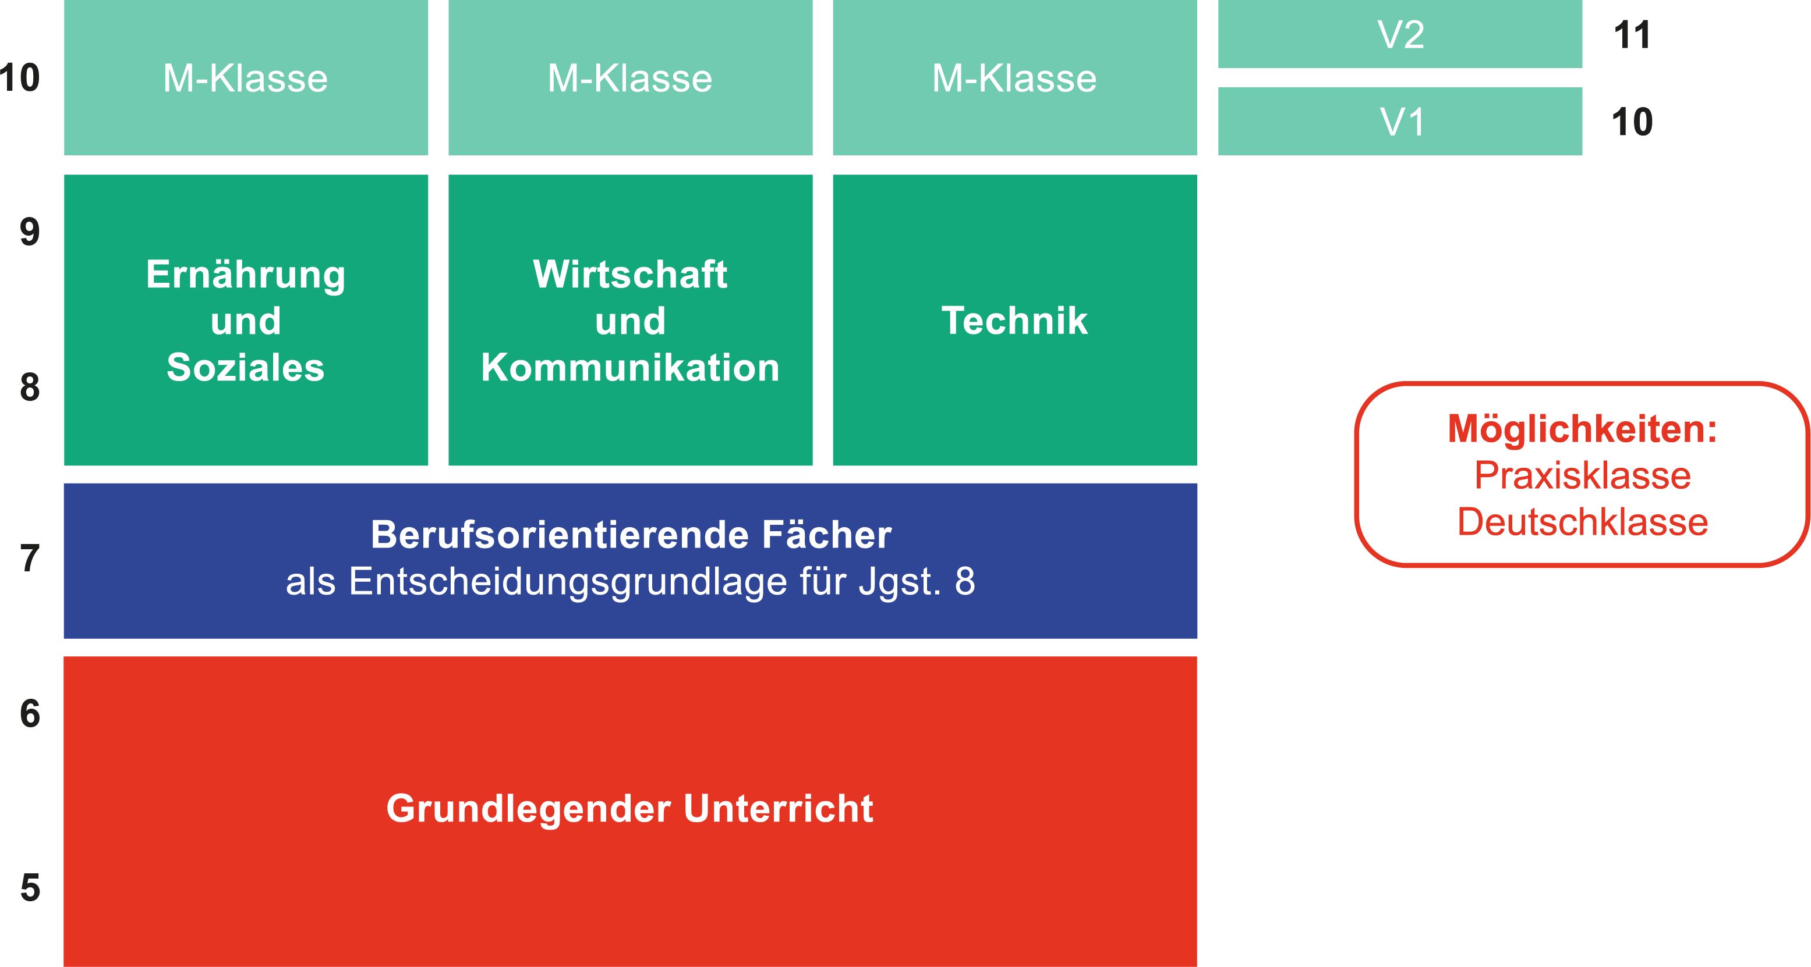
Zweige und Ausbildungsrichtungen an der Mittelschule
Übertritt in den M-Zug in allen Jahrgangsstufen ab der 7. Klasse möglich

Slide 10
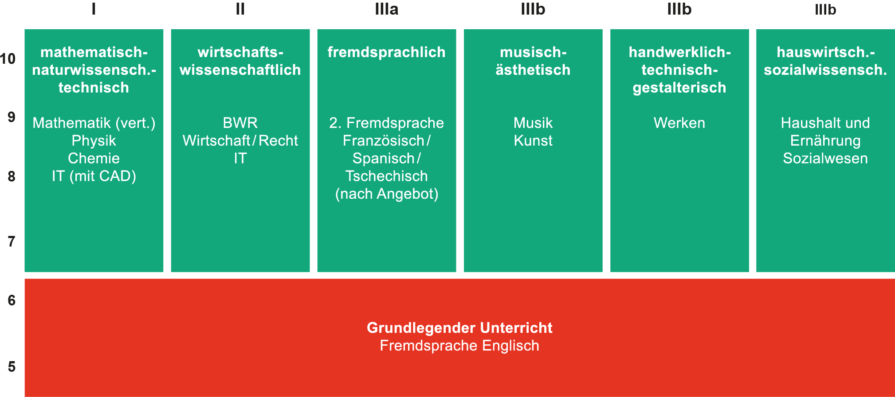
Zweige und Ausbildungsrichtungen an der Realschule

Slide 11
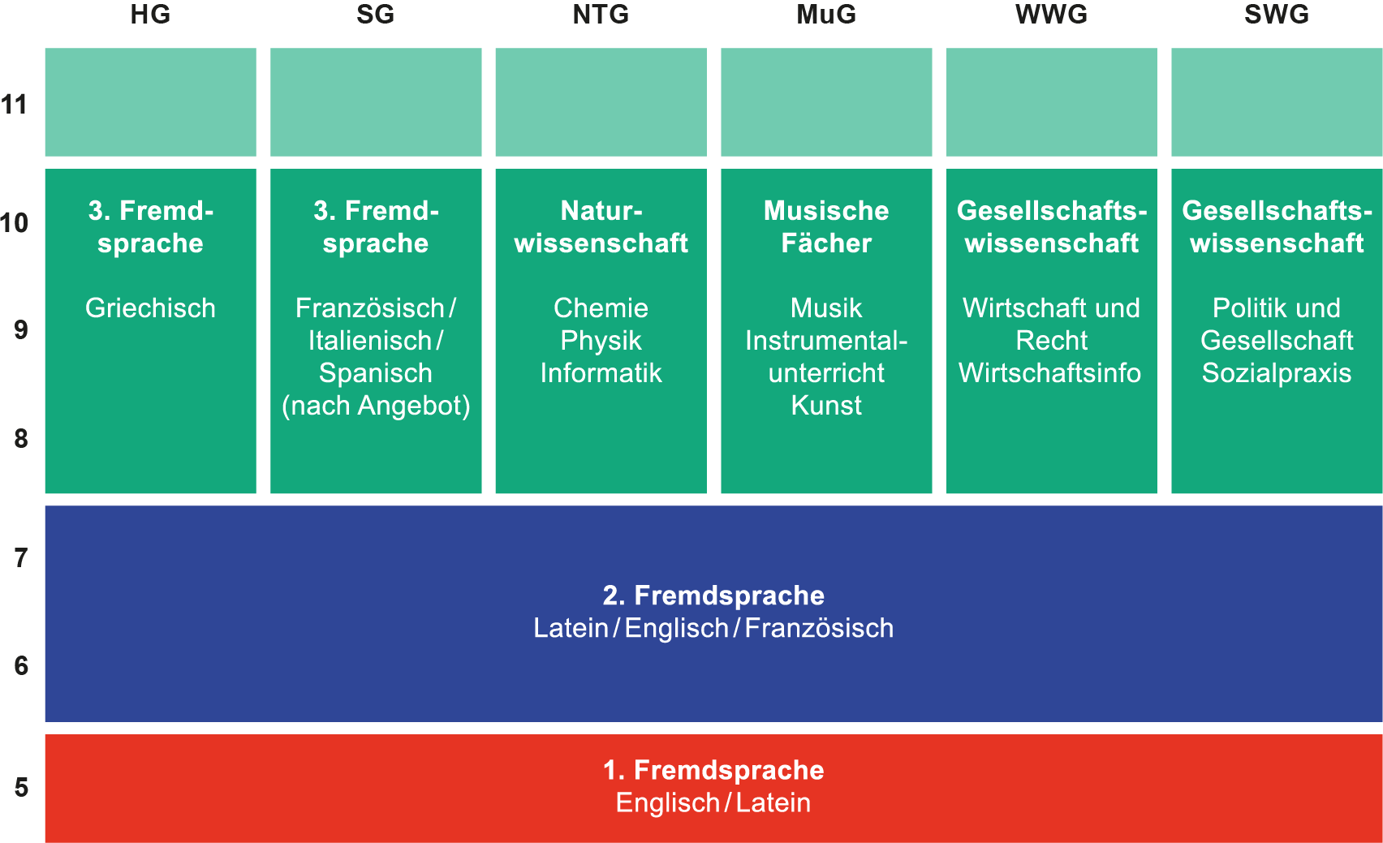
Zweige und Ausbildungsrichtungen am
Gymnasium

Slide 12
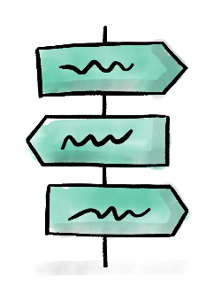

Keine Zweige und Ausbildungsrichtungen an der Wirtschaftsschule
Besondere Rolle der WS im durchlässigen Schulsystem Bayerns:
Vierjährige Wirtschaftsschule (7. bis 10. Jgst.)
Dreijährige Wirtschaftsschule (8. bis 10. Jgst.)
Zweijährige Wirtschaftsschule (10. und 11. Jgst.)
An einigen WS auch Beginn ab 6. Jgst., z. B. WS Kalscheuer Rosenheim und Pasold-Weißauer Holzkirchen (private Schulen)
Ab 5. Jgst. Eintritt in Wirtschaftsschule unter bestimmten Voraussetzungen praktisch lückenlos bis zur 10. Jgst. möglich:
aus MS mit 2,66 in D, E, M oder Probeunttericht mit 3 und
4 in D, M bzw. bei 4 und 4 → Elternwille
aus M-Zweig MS, RS und Gym mit der bestandenen Jgst.
ohne Probeunterricht
Notes:
Als Schule zum Erreichen des Mittleren Schulabschlusses: Wirtschaftsschule (kaufmännische Ausrichtung)
Für die grundlegende Ausbildung: Berufsschulen (bei dualen Ausbildungen in den Bereichen Metall, Wirtschaft, Ernährung, Medizin, Körperpflege, Bau, Holz etc. ) und Berufsfachschulen (rein schulische Ausbildung, incl. Praktika, z.B. Kinderpflege, Ernährung und Versorgung etc. )
Für die Weiterbildung: Fachakademien (z.B. Sozialpädagogik, Ernährungs- und Versorgungsmanagement etc.) und Fachschulen (z.B. Meisterschulen, Technikerschulen etc.)
Für die Vorbereitung auf ein evtl. Studium: Fachoberschule (FOS) und Berufsoberschule (BOS) in den bereits genannten unterschiedlichen Ausbildungsrichtungen (Agrarwirtschaft, Bio- und Umwelttechnologie, Gestaltung, Gesundheit, Internationale Wirtschaft, Sozialwesen, Technik, Wirtschaft und Verwaltung)

Slide 13
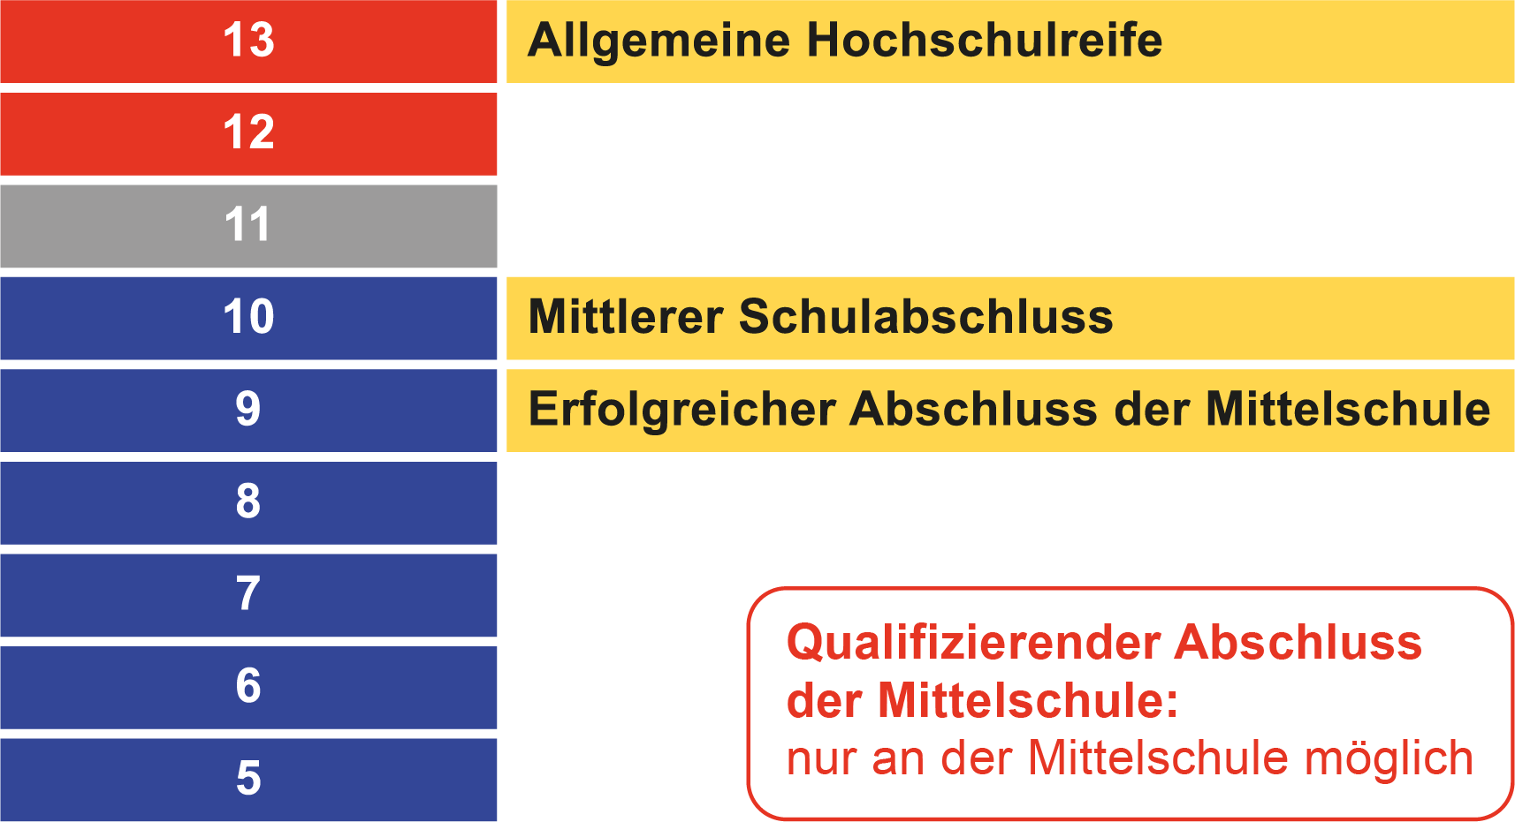
Abschlüsse an den weiterführenden Schulen

Slide 14
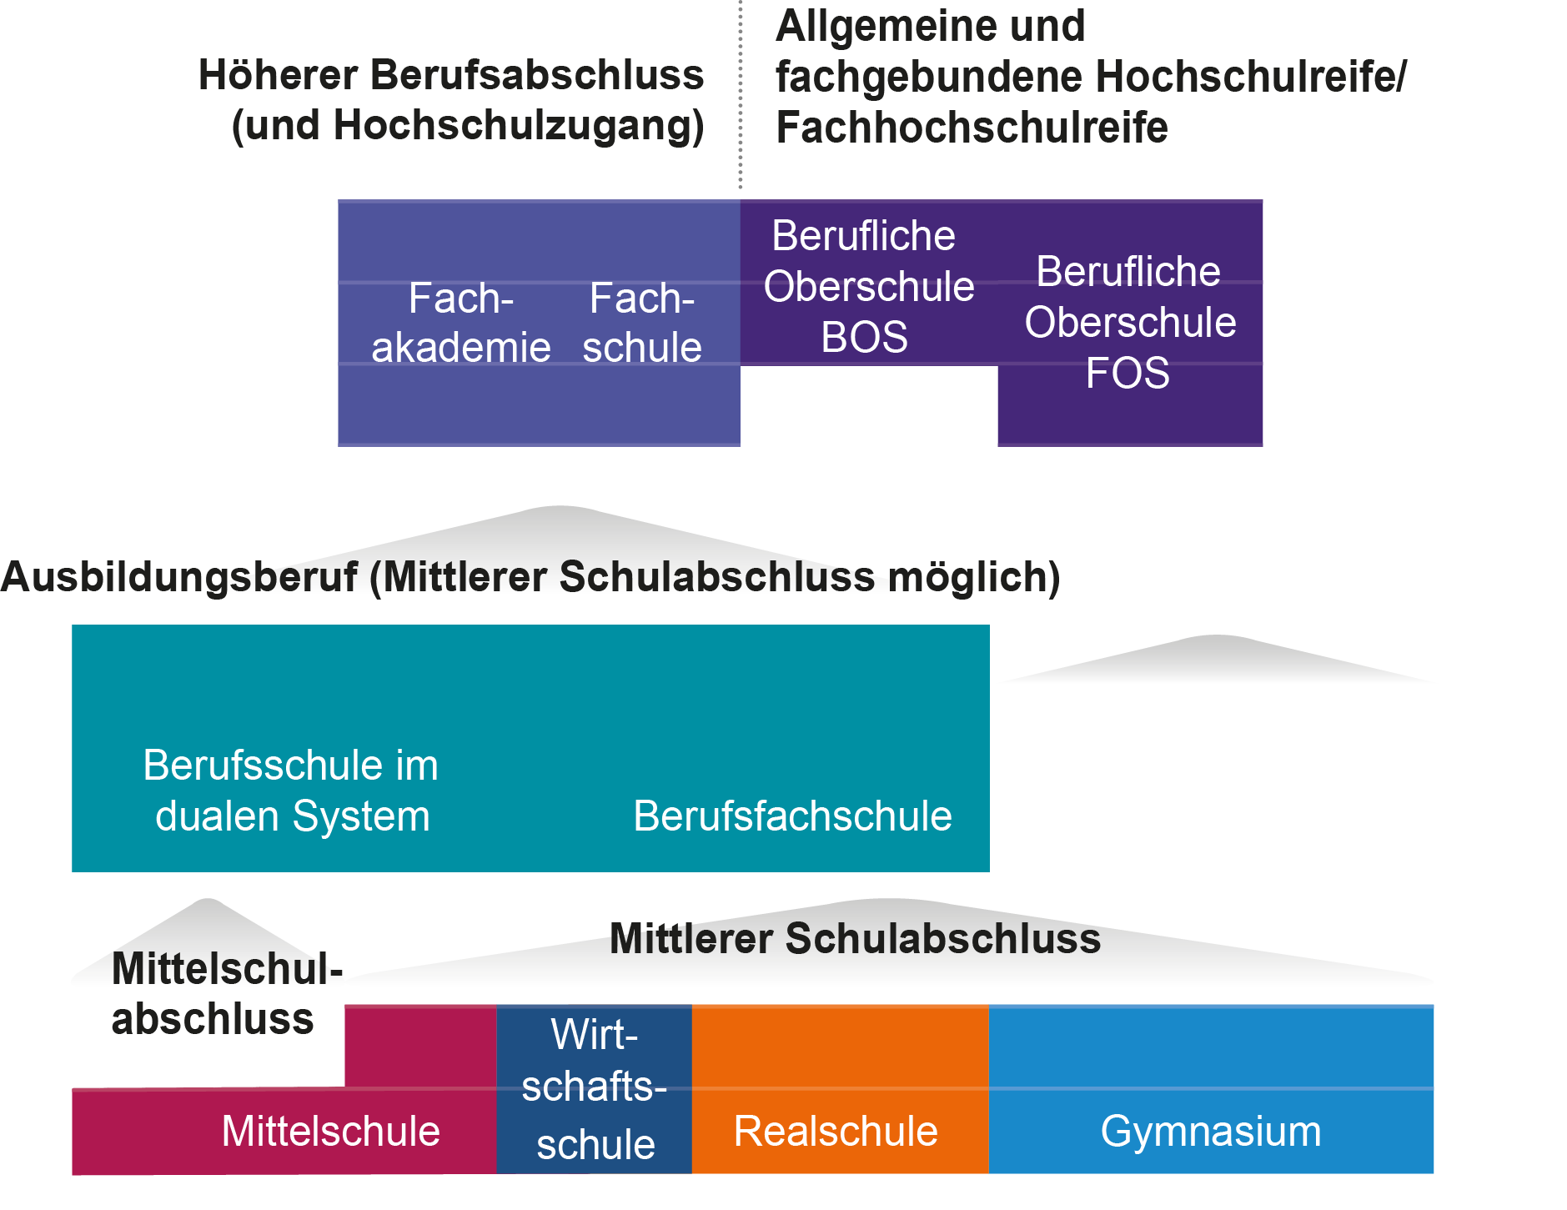
Abschlüsse des beruflichen Schulwesens

Slide 15
Voraussichtliche Termine für die Informationsabende der jeweiligen Schulen
Bitte schauen Sie auch in die Tagespresse und auf die Homepages der Schulen!
Michael-Ende-Schule (Mittelschule): 22. Februar 2020 19:00 Uhr
Dientzenhofer Realschule, 10. März 2021 19:00 Uhr
Brannenburg: ab 17:00 Uhr :
Tag der Offenen Tür
Gymnasium Raubling: 16. März 2021 19:30 Uhr
Wirtschaftsschule Alpenland, 4. März 2021 ab 18:00 Uhr
Bad Aibling:

Slide 16
Hier finden Sie Hilfe für Ihre Anliegen
Qualifizierte*r Beratungslehrer*in für die Grundschulen
      → für die GS/MS Neubeuern, für die GS Rohrdorf, Samerberg:
      beratungkuerbis@web.de
Übertrittscoaches und Beratungslehrer*innen für die weiterführenden Schulen:
    Mittelschule: MES-Raubling: andrea.baumueller@mes-raubling.de
    → Realschule Brannenburg: funk@rsbrannenburg.de
    Gymnasium Raubling:
    Übertrittscoach: rita.brozys-huebener@gym-raubling.de
    Beratungslehrerin: anja.gehring@gym-raubling.de
    → Wirtschaftsschule Alpenland: dietmar.gehart@wsalp.de

Slide 17

Ich wünsche Ihnen eine gute Entscheidung für den richtigen Bildungsweg Ihres Kindes!

